Slide 1


第11章 MySQL应用实例
(一)

Slide 2
CONTENTS
实例环境搭建
PHP概述
Part 1
Part 2
Apache服务器安装
Part 3
Part 4
PHP的安装与配置
配置Apache支持PHP
phpStudy简介
Part 5
Part 6
创建站点

Slide 3
在本章的MySQL应用实例中，学习使用PHP脚本语言访问MySQL数据库制作一个网站留言板的实例。通过本实例，可以让大家掌握MySQL数据库的应用方法。在完成实例制作之前，需要搭建好开发环境。

Slide 4
PHP概述
Part 1
PHP是非常普遍的服务器端脚本语言，它和MySQL（个人用途）一样属于开放源代码，具有完全免费、稳定、快速、跨平台以及面向对象等优点，PHP和MySQL的结合是目前Web开发中的黄金组合。
通过Web访问数据库的过程如下：
（1）用户使用浏览器对某个页面发出HTTP请求；
（2）服务器端接收到请求，并发送给PHP程序进行处理；
（3）PHP解析代码，在代码中有连接 MySQL数据库命令和请求特定数据库的某些特定数据的SQL命令。根据这些代码，PHP打开一个和 MYSQL的连接，并且发送SQL命令到MYSQL数据库；
（4）MySQL接收到SQL语句之后，加以执行，执行完毕后返回执行结果到PHP程序；
（5）PHP执行代码，并根据 MySQL返回的请求数据，成特定格式的HTML文件，且传递给浏览器，HTML经过浏览器渲染，就是用户请求的展示结果。

Slide 5
Part 2
Apache服务器安装
Apache的主配置文件通常为httpd.conf。但是由于这种命名方式为一般惯例，并非强制要求，因此提供rpm或者deb包的第三方，Apache发行版本可能使用不同的命名机制。另外，httpd.conf文件可能是单一文件，也可能是通过使用Include指令包含不同配置文件的多个文件集合。有些发行版本的配置非常复杂。httpd.conf 文件是一个文本文件，在系统启动时被逐行解析。该文件由指令、容器和注释组成。
安装Apache服务器的完成后，首先要测试一下前面的安装与设定是否成功，由于我们是在本机计算机安装Apache服务器的，因此它的HTTP地址的预设路径是http://localhost。
注意：如果操作系统已经安装了网站服务器，比如IIS网站服务器等，用户必须先停止这些服务器，才能正确安装Apache服务器。

Slide 6
Part 3
PHP的安装与配置
1、下载
下载地址http://windows.php.net/downloads/releases/php-5.5.24-Win32-VC11-x64.zip
2、安装
首先把下载下来的zip程序包，解压出来，放在D盘，命名为php，如：D:\php5\ ，该目录下应该包含dev、ext、lib等目录及大量的文件；

Slide 7
3、配置PHP
进入D:\php\ 目录下，找到php.ini-development 该文件，此文件是php的配置文件，将这个复制一份，重命名为：php.ini（注意扩展名的改变）；然后用记事本打开该文件，修改部分参数，由于参数较多，可以使用记事本的查找功能，快速查找参数并修改。
查找 extension_dir参数，并将其值修改为"D:\php5\ext"，即extension_dir = "D:\php5\ext" ，此参数为php扩展函数的查找路径，其中“D:\php5\”是PHP的安装路径，用户可以根据自己的安装路径来修改extension_dir参数。
采用同样的方法修改参数cgi.force_redirect=0.
另外，可以根据需要去掉 extension 前面的注释 ; 如加载 PDO, MySQL，把下面参数值前的引号去掉即可。
extension=php_pdo.dll
extension=php_pdo_mysql.dll

Slide 8
4、配置环境变量
若想让系统运行PHP时找到上面的安装路径，则需要将PHP的安装目录添加到系统环境变量Path变量中。

Slide 9
配置Apache支持PHP
Part 4
安装完成PHP并不能直接在Apache里运行PHP文件，还要进一步配置一下Apache才可以支持PHP的运行：
LoadModule php5_module "C:\PHP\php5apache2_2.dll"
AddType application/x-httpd-php .php
PHPIniDir "C:\php“
该段代码中，第1行表示要加载的模块在哪个位置存储。
第2行表示将一个MIME类型绑定到某个或某些扩展名。.php只是一种扩展名，这里可以设定为.html、.php2等。

Slide 10
第3行表示PHP所在的初始化路径。
此时PHP环境就配置完成了。
同样查找DirectoryIndex这个代码，将期后面的代码改为如下：
DirectoryIndex index.php default.php index.html
表示默认访问站点时打开的首页顺序是index.php default.php index.html。
现在有一些整合了Apache服务器、PHP解释器以及Mysql数据库的资源包，比如phpStudy、WampServer、XAMPP等，安装简单而且使用方便，本章采用phpStudy。

Slide 11
phpStudy简介
Part 5
phpStudy是一个PHP调试环境的程序集成包。该程序包集成最新的Apache+PHP+ MySQL+phpMyAdmin+ZendOptimizer，一次性安装，无须配置即可使用，是非常方便、好用的PHP调试环境。对学习PHP的新手来说，WINDOWS下环境配置是一件很困难的事；对老手来说也是一件烦琐的事。因此无论你是新手还是老手，该程序包都是一个不错的选择。
phpStudy的最新版本是phpStudy 2018，可以在http://www.phpstudy.net /download.html下载。在安装时，为减少出错安装路径不要出现汉字，如有防火墙开启，会提示是否信任httpd、mysqld运行，请选择全部允许。

Slide 12
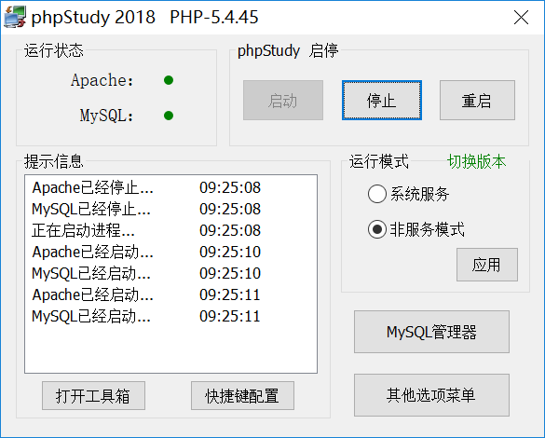
安装完成后可以启动Apache服务器和MySQL数据库服务。如果启动失败，可能原因一是防火墙拦截，二是80端口已经被别的程序占用，如IIS，迅雷等；三是没有安装VC9运行库，php和apache都是VC9编译。解决以上三个问题，基本能一次性安装成功。安装成功后会在桌面生成快捷方式，启动后显示phpStudy 2018主界面，如图11.1所示，单击启动按钮，则会同时启动Apache和MySQL服务器。

Slide 13
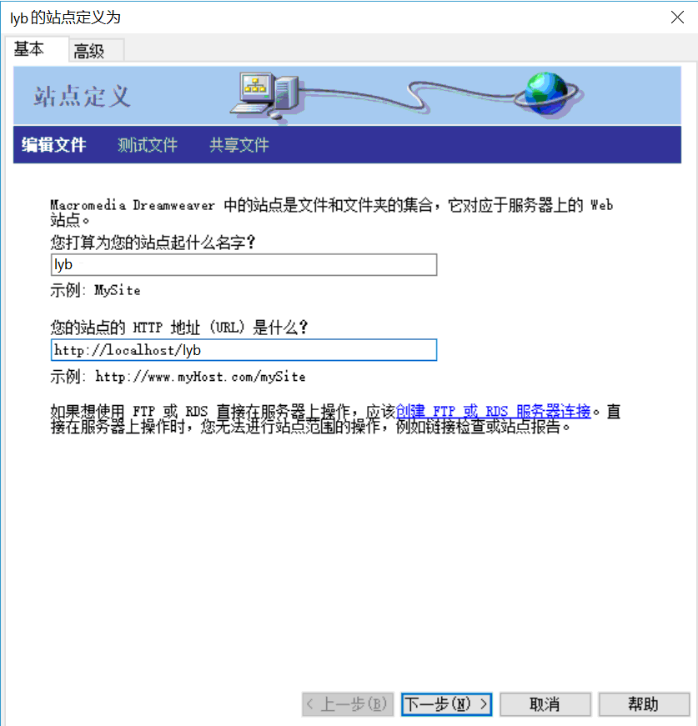
Part 6
创建站点
在设计系统页面时采用了Dreamweaver 8网页设计软件。启动 Dreamweaver 8，单击“站点”菜单，在弹出的下拉菜单中选择“新建站点”命令，创建名为lyb的站点，站点地址用本机地址http://127.0.0.1或者http://localhost/，如图11.2所示。

Slide 14
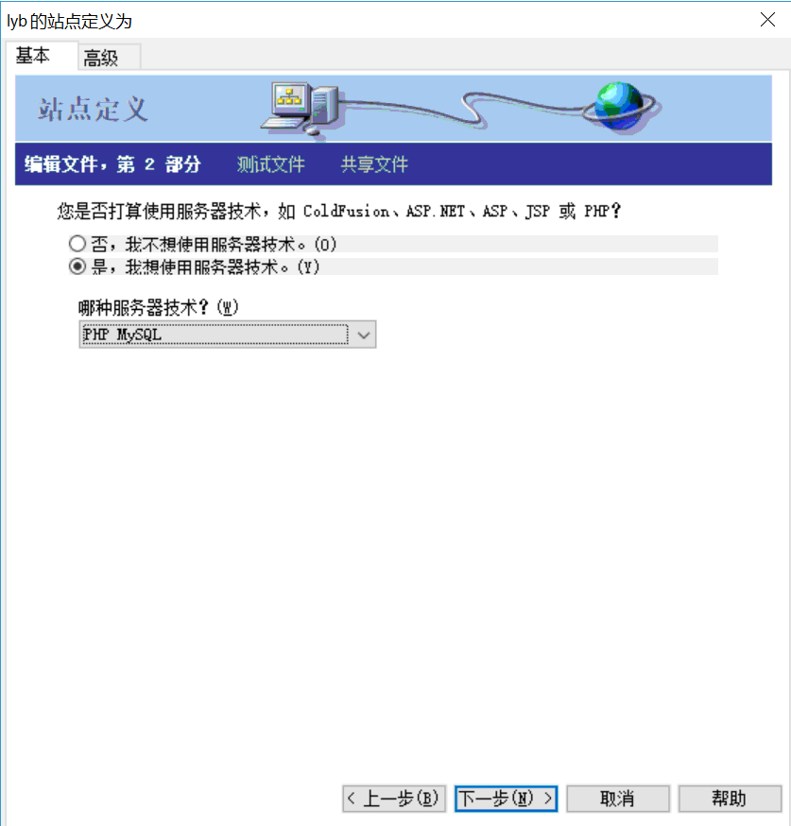
单击“下一步”按钮，在弹出的如图11.3所示对话框中选择“是，我想使用服务器技术”，然后在“哪种服务器技术”下拉列表中选择“服务器技术采用PHP和MySQL”；

Slide 15
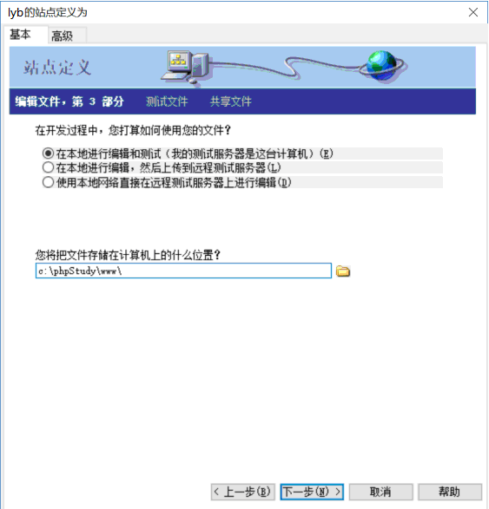
单击“下一步”按钮，弹出如图11.4所示对话框，在对话框中选择“在本地进行编辑和测试”，将文件存储在“C:\phpStudy\WWW”路径下；

Slide 16
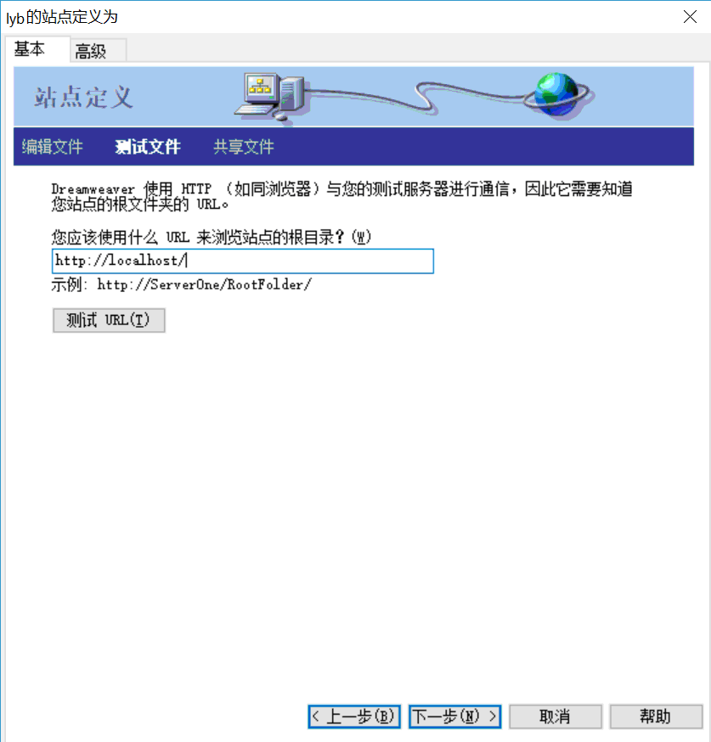
然后单击“下一步”按钮，弹出如图11.5所示对话框，在对话框中输入使用“http://localhost/”路径来浏览站点根目录。

Slide 17
为了检查站点是否创建成功，可以新建一个测试页面test.php进行测试，把代码：
<?php
echo "Hello World";
?>
放入测试页面中，并在浏览器输入http://localhost/news/test.php，如果页面输出“Hello World”则说明站点创建成功，否则站点创建就失败。

Slide 18
谢谢观看

